Slide 1
证明：ui-wr云图，MD结果与MCLL结果不吻合，本质上是CLL模型固有的缺陷

Slide 2
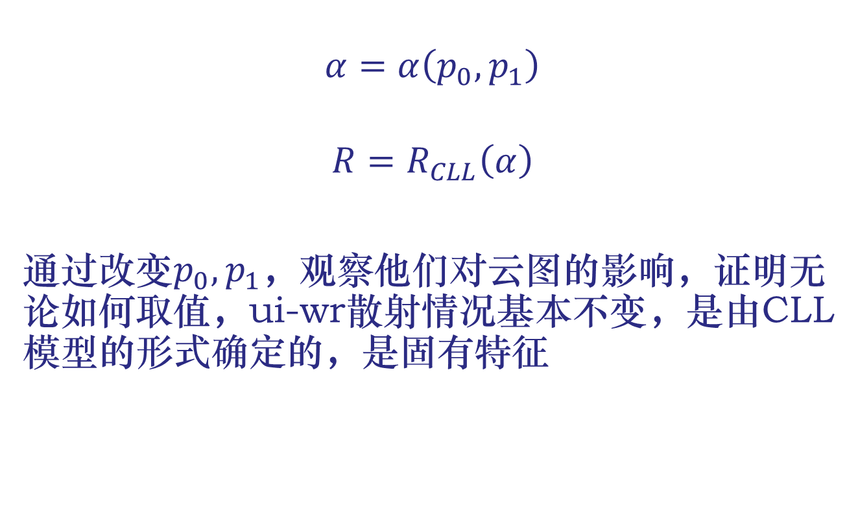
说明
$$α=α\left(p_{0}, p_{1}\right)$$
$$R=R_{CLL}\left(α\right)$$
通过改变$p_{0}, p_{1}$，观察他们对云图的影响，证明无论如何取值，ui-wr散射情况基本不变，是由CLL模型的形式确定的，是固有特征

Slide 3
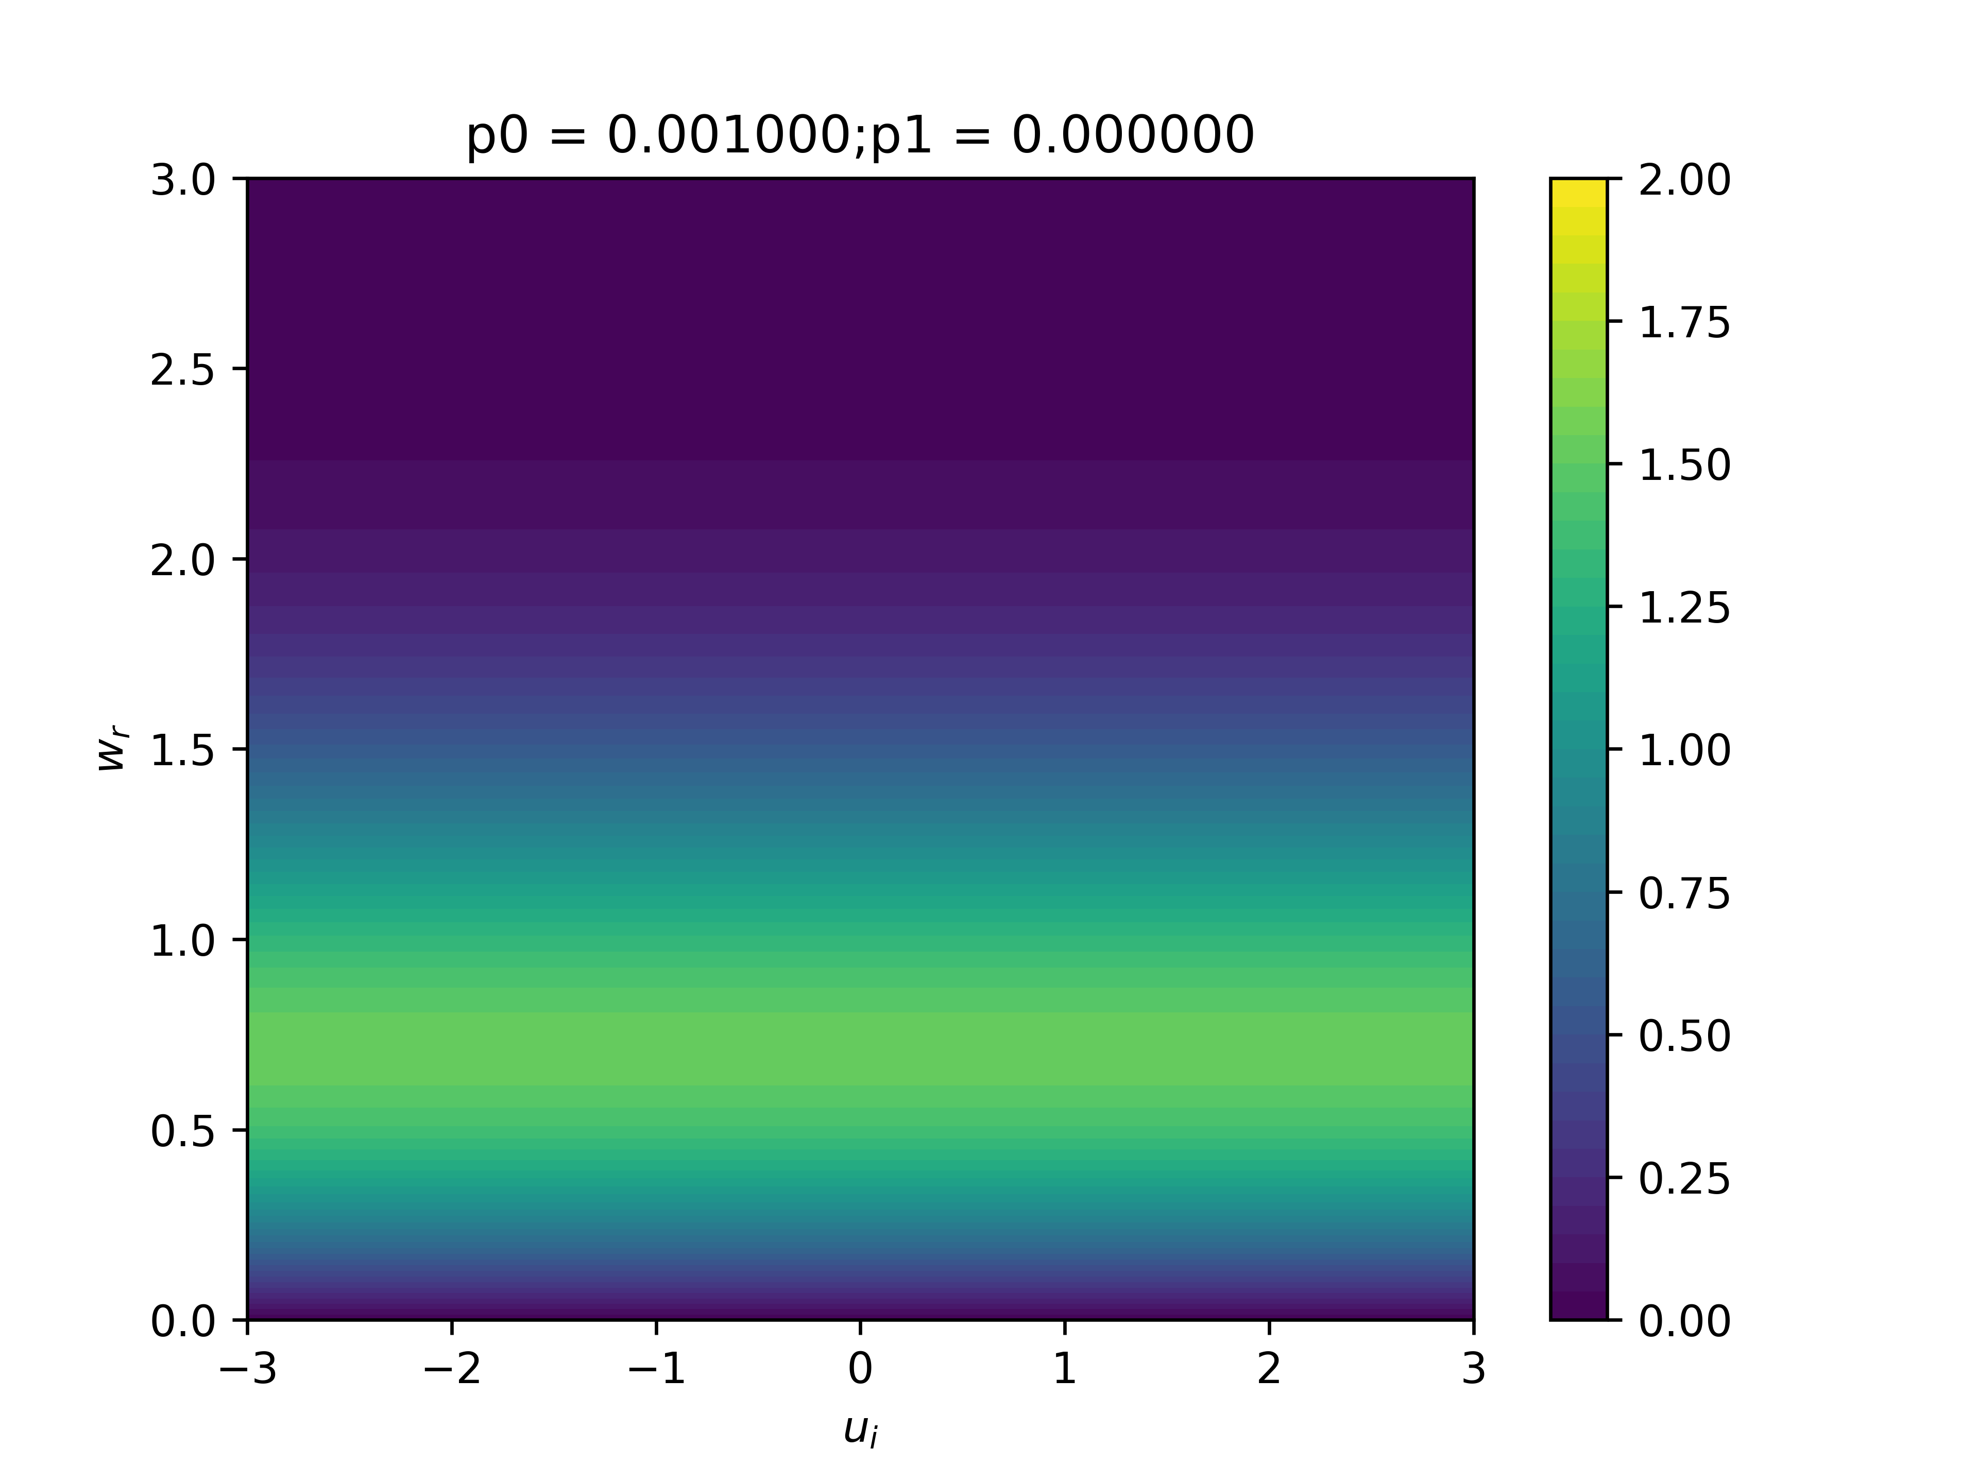
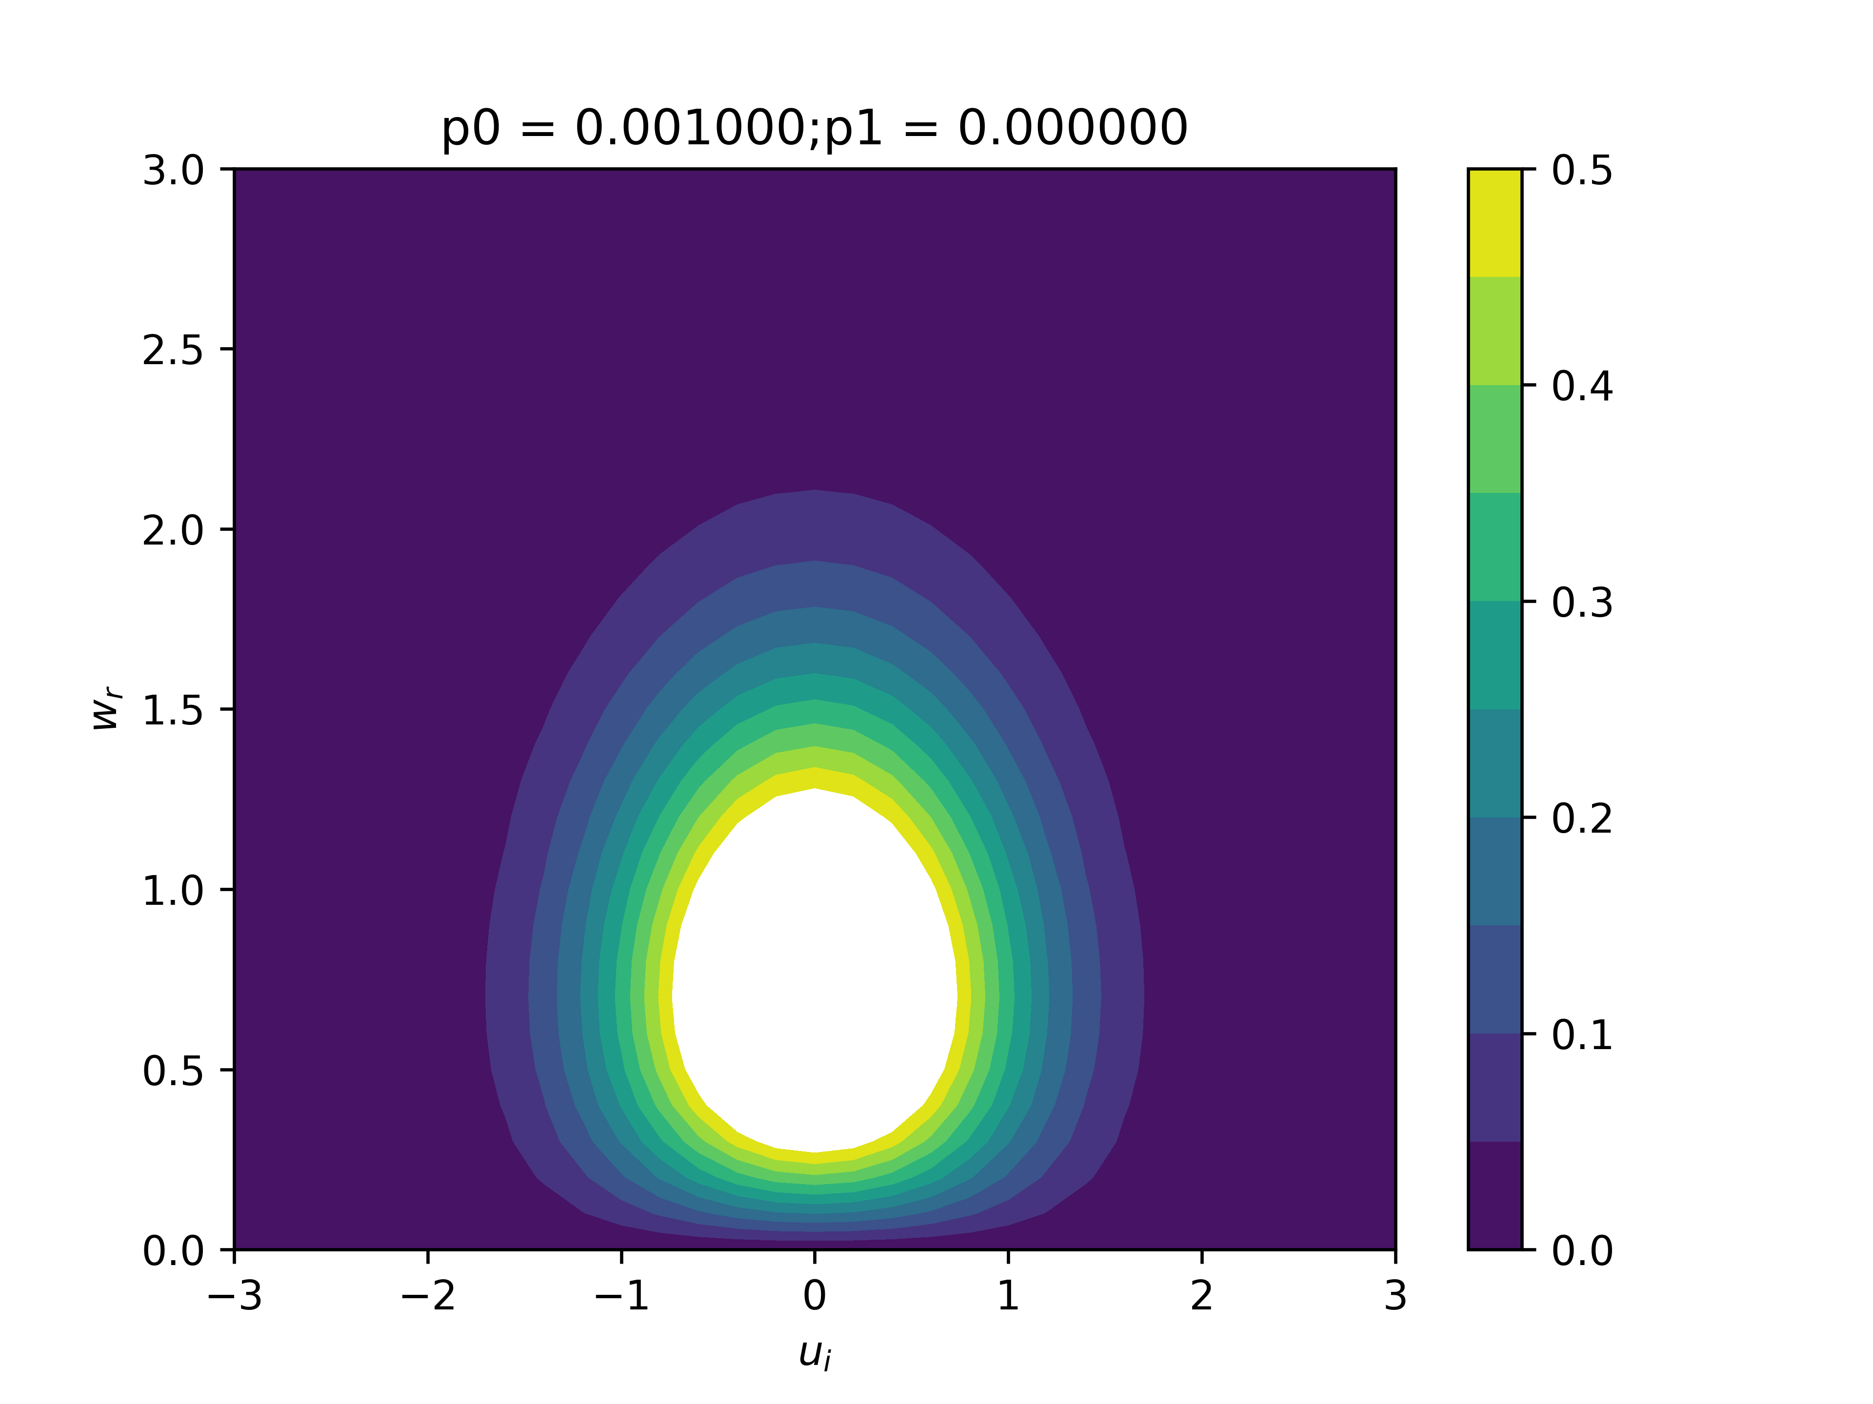
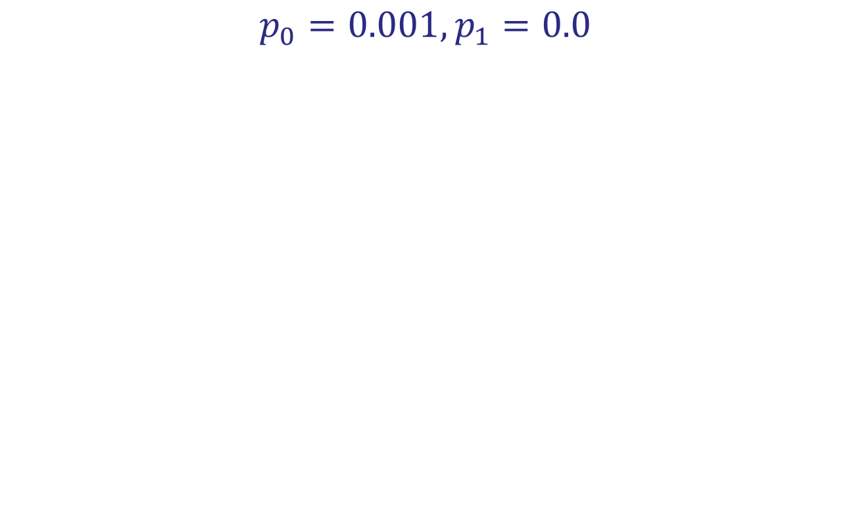
标准CLL模型
$$p_{0}=0.001, p_{1}=0.0$$
R
Rf

Slide 4
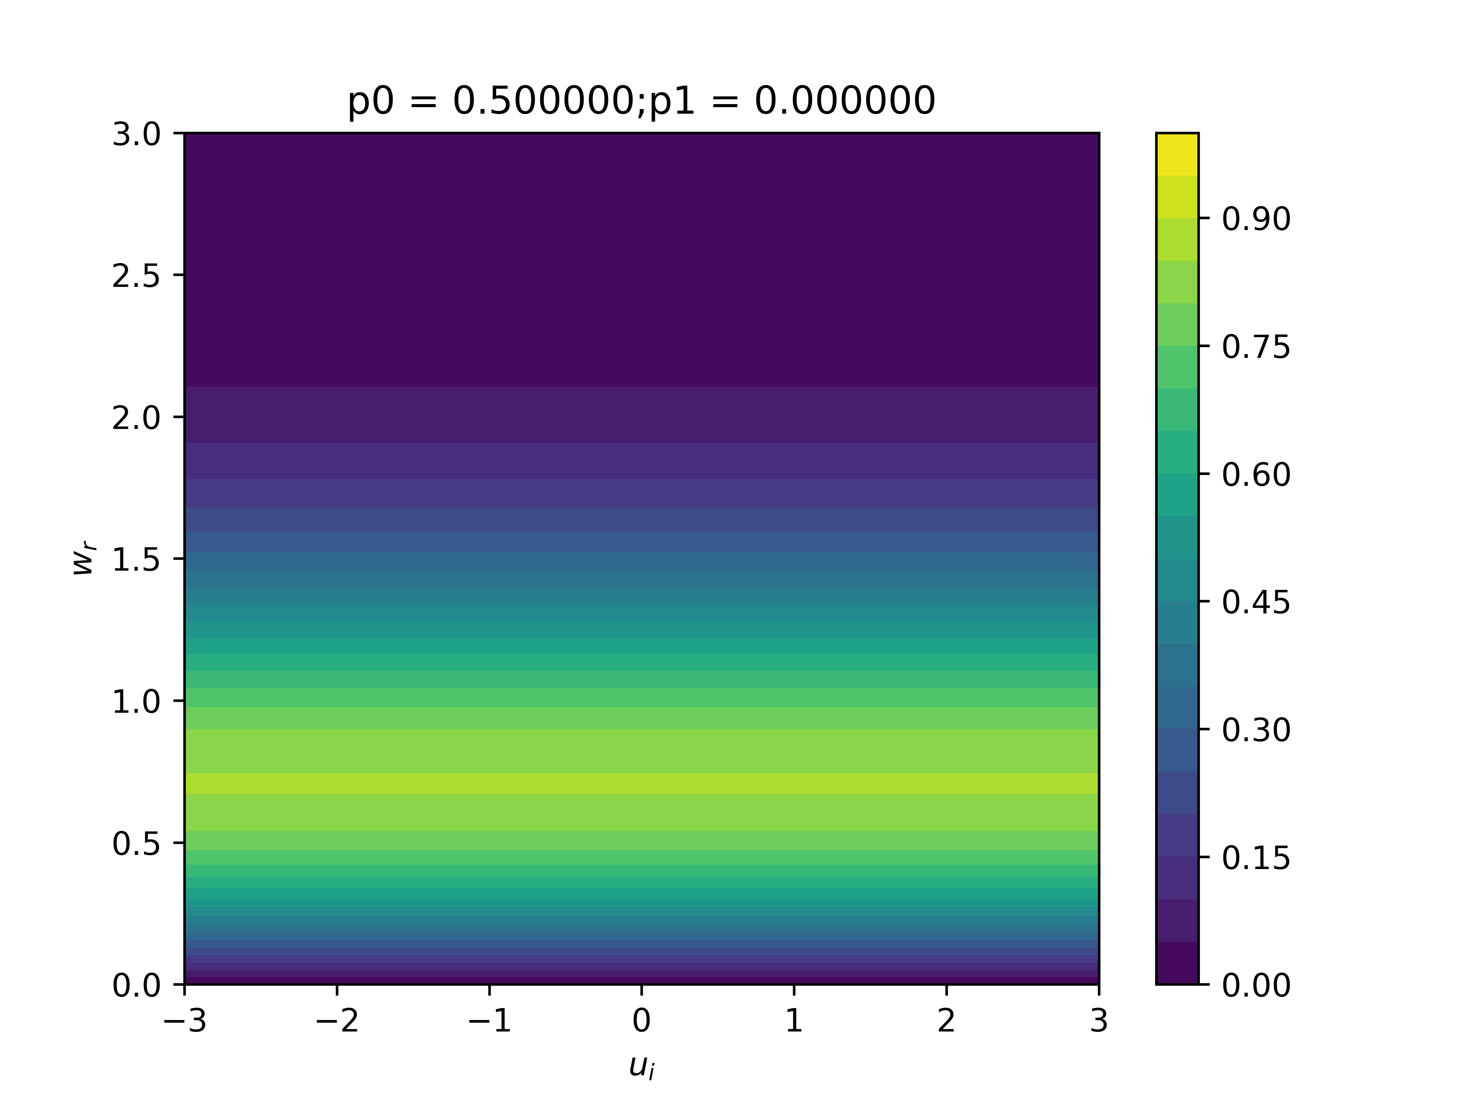
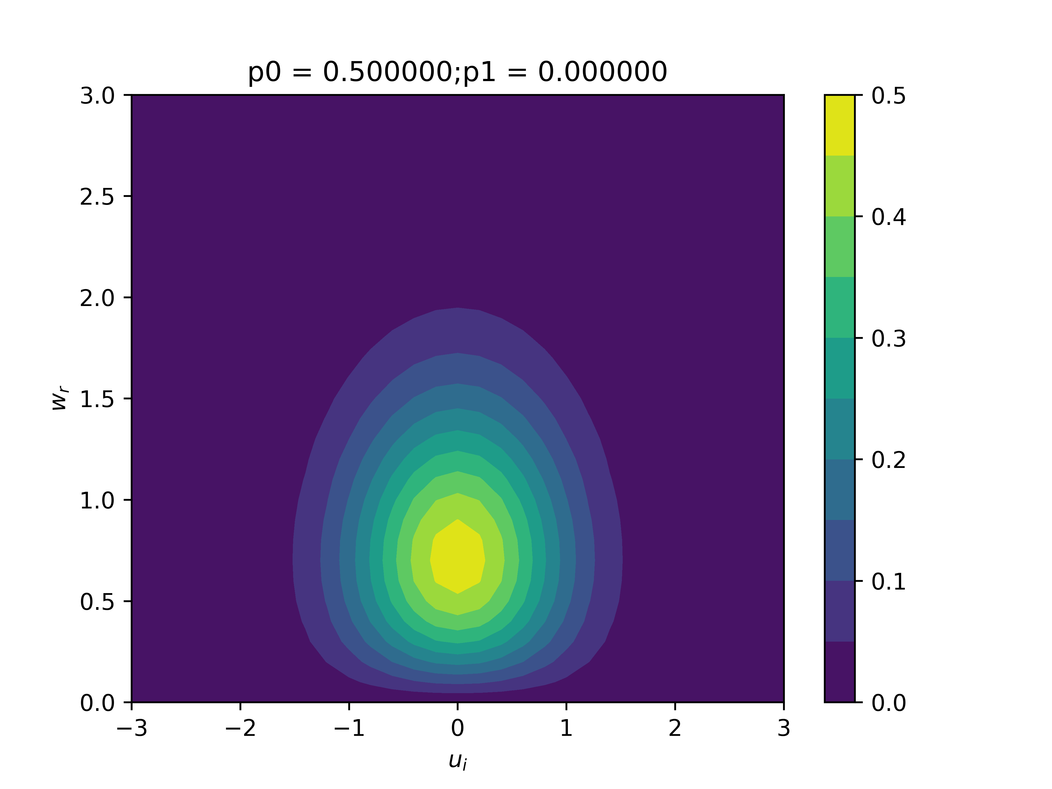
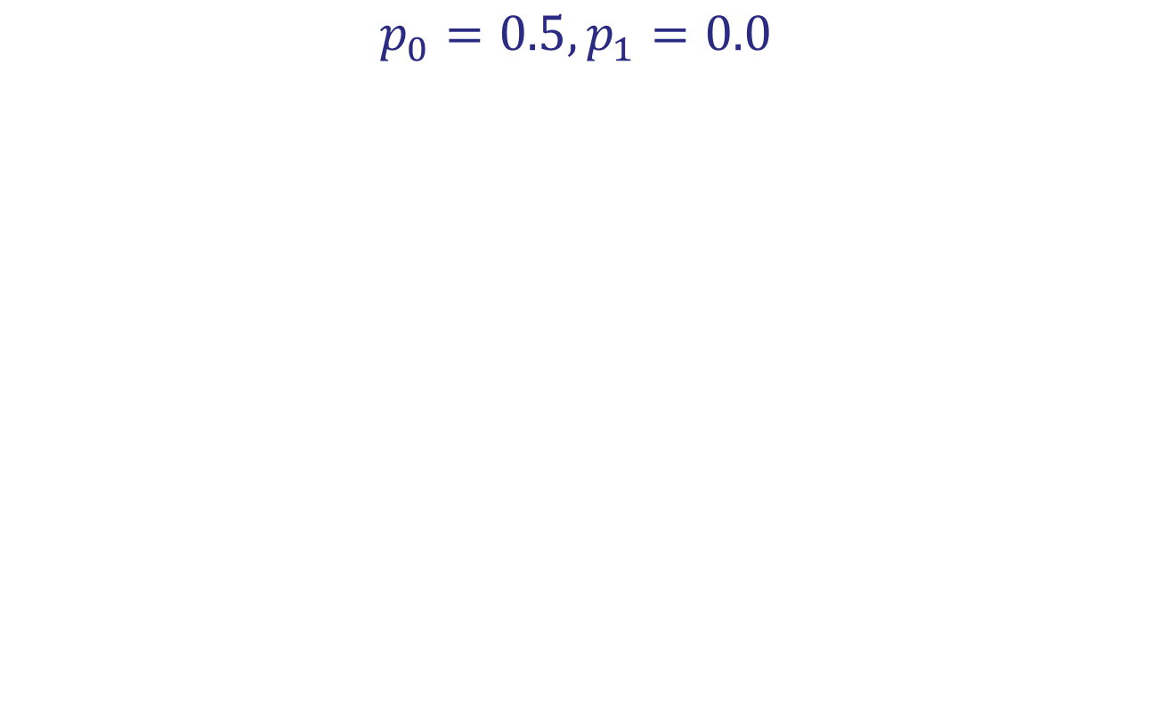
标准CLL模型
$$p_{0}=0.5, p_{1}=0.0$$
R
Rf

Slide 5



标准CLL模型
$$p_{0}=1.0, p_{1}=0.0$$
R
Rf

Slide 6


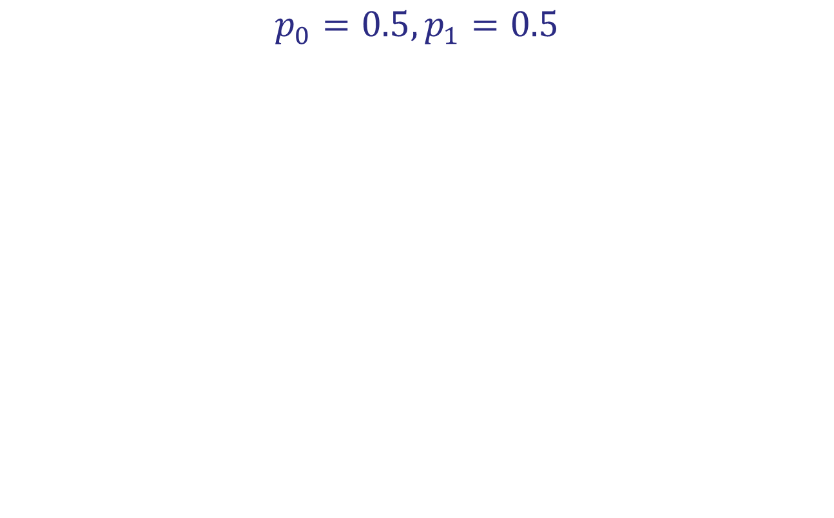
MCLL模型
$$p_{0}=0.5, p_{1}=0.5$$
R
Rf

Slide 7
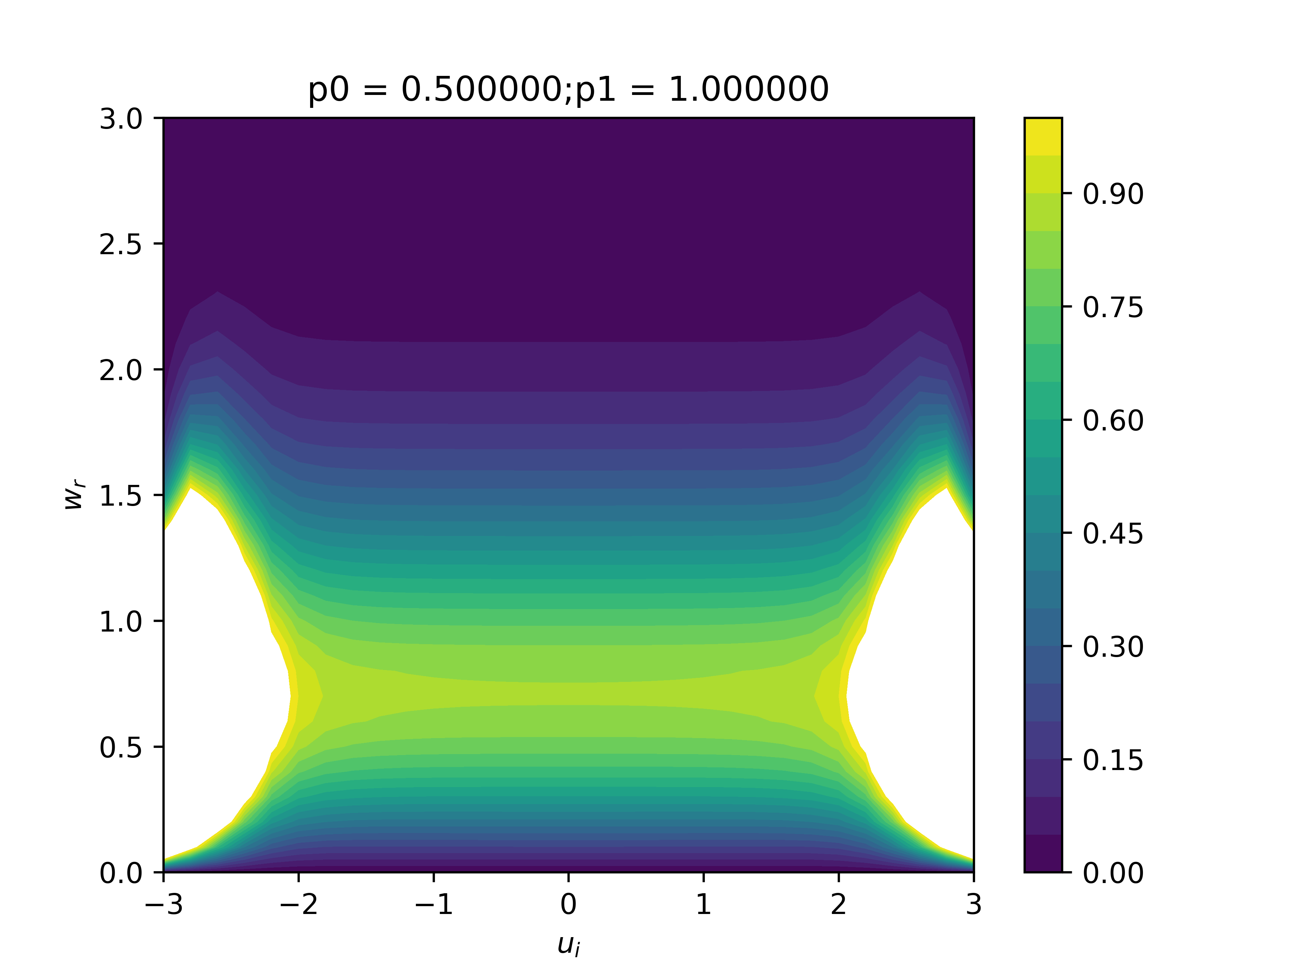

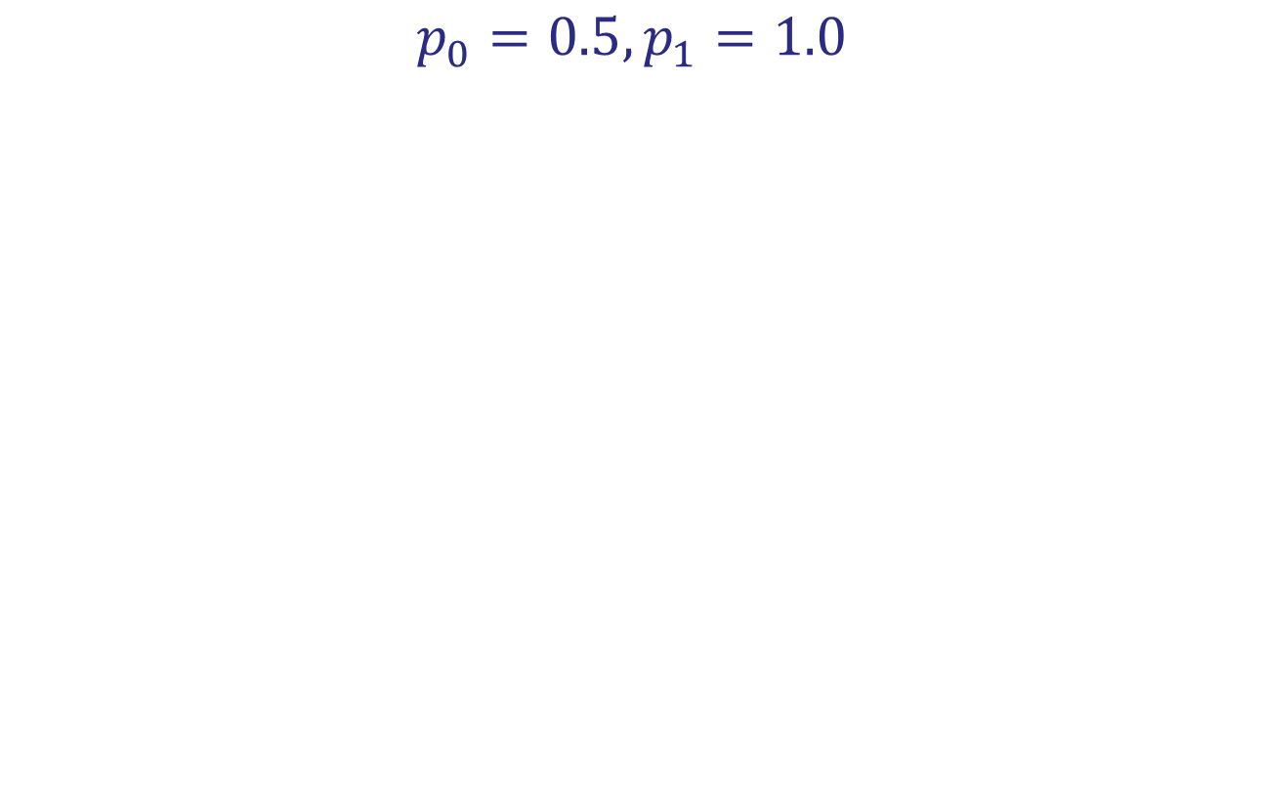
MCLL模型
$$p_{0}=0.5, p_{1}=1.0$$
R
Rf

Slide 8
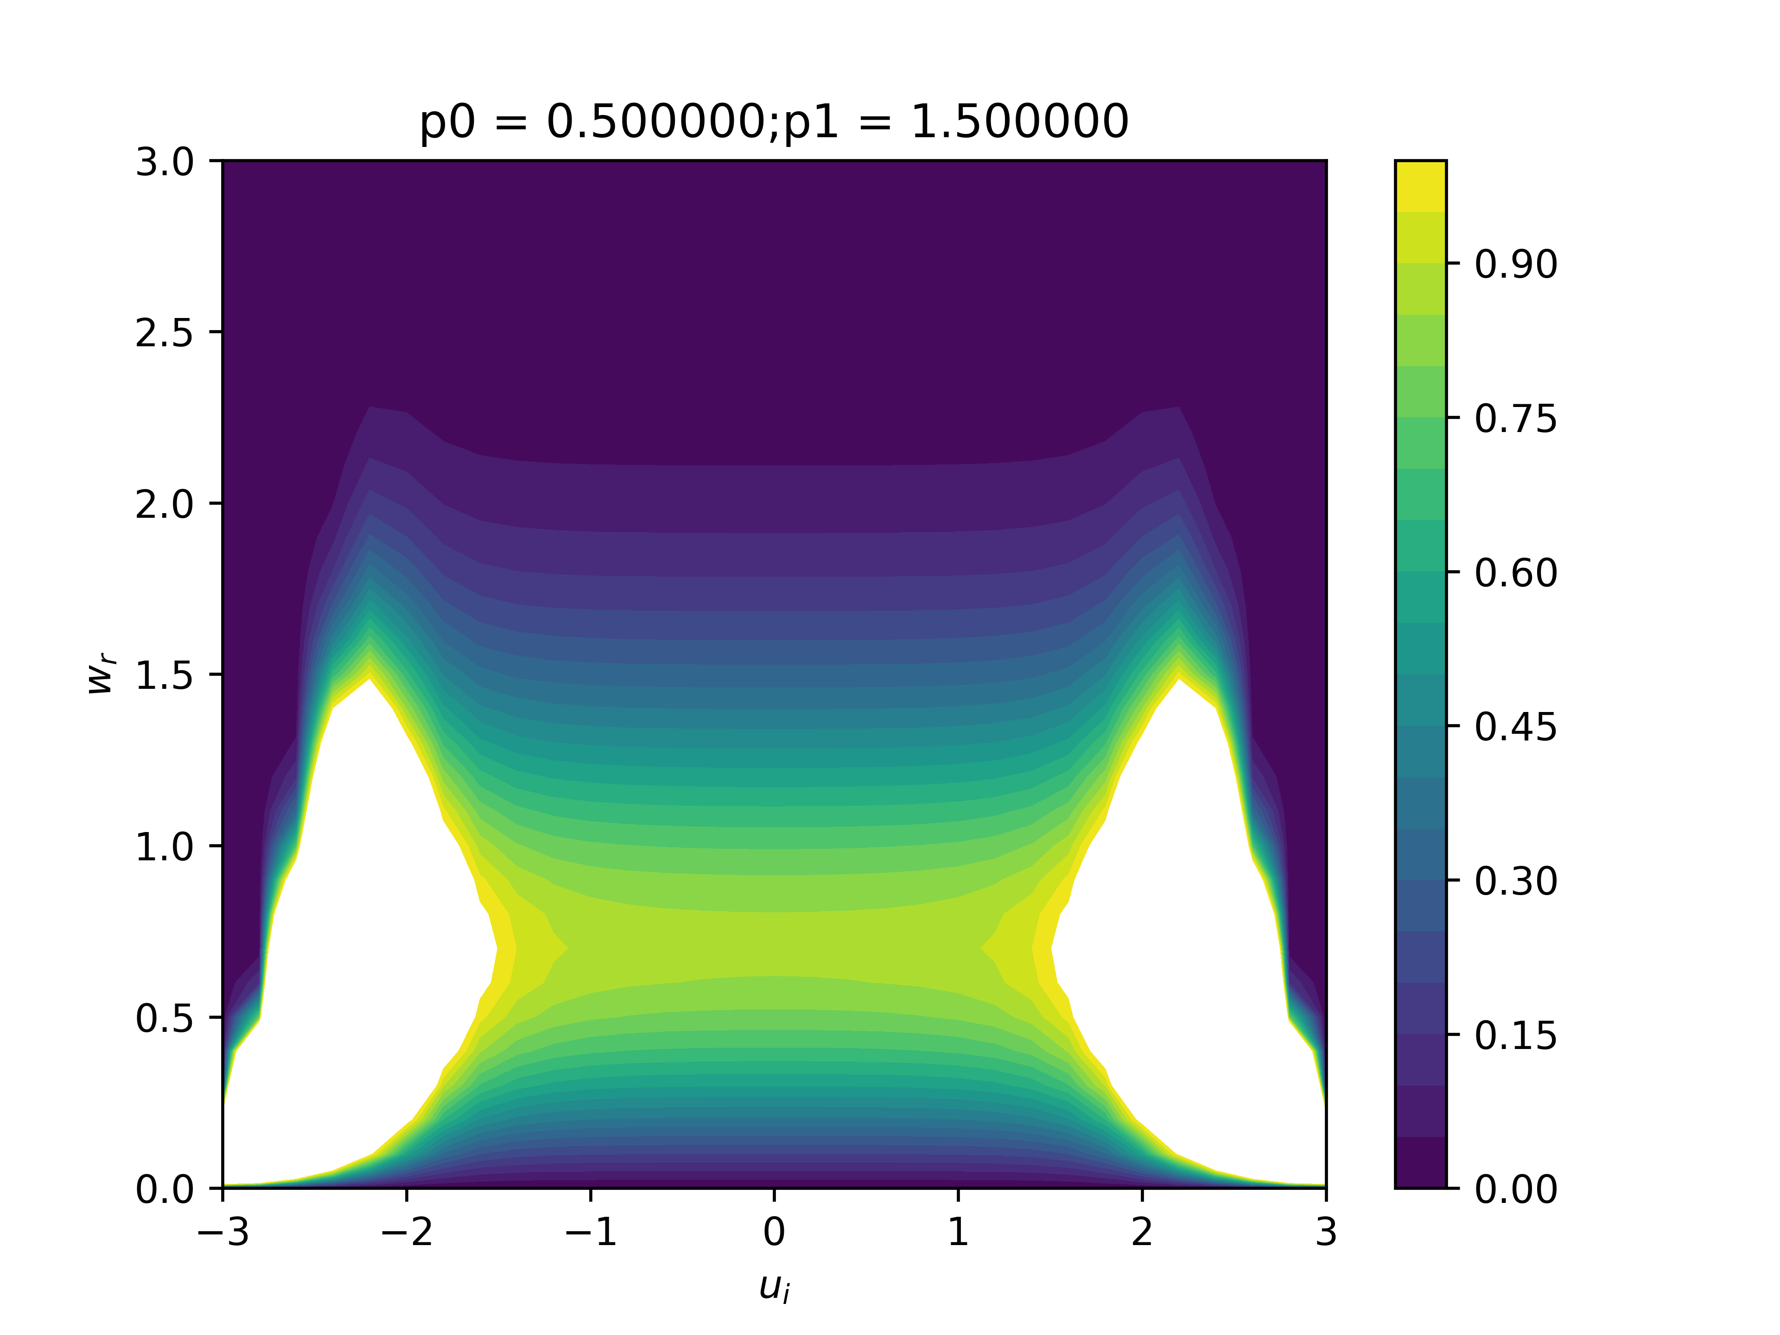

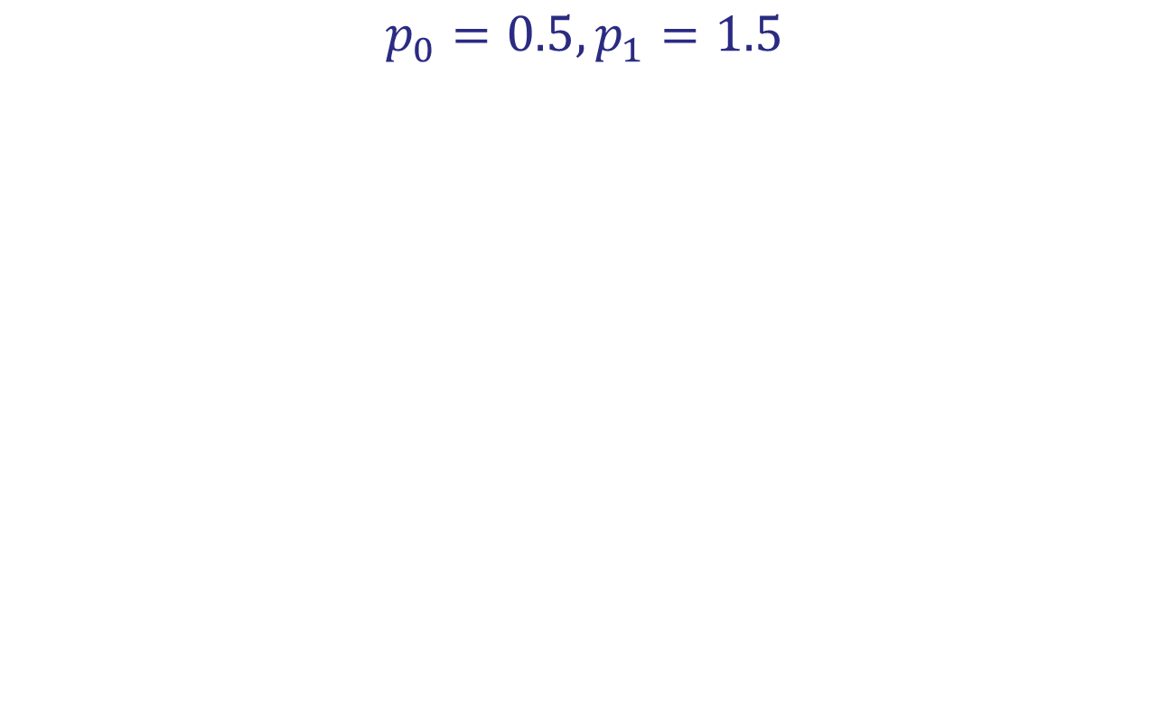
MCLL模型
$$p_{0}=0.5, p_{1}=1.5$$
R
Rf

Slide 9


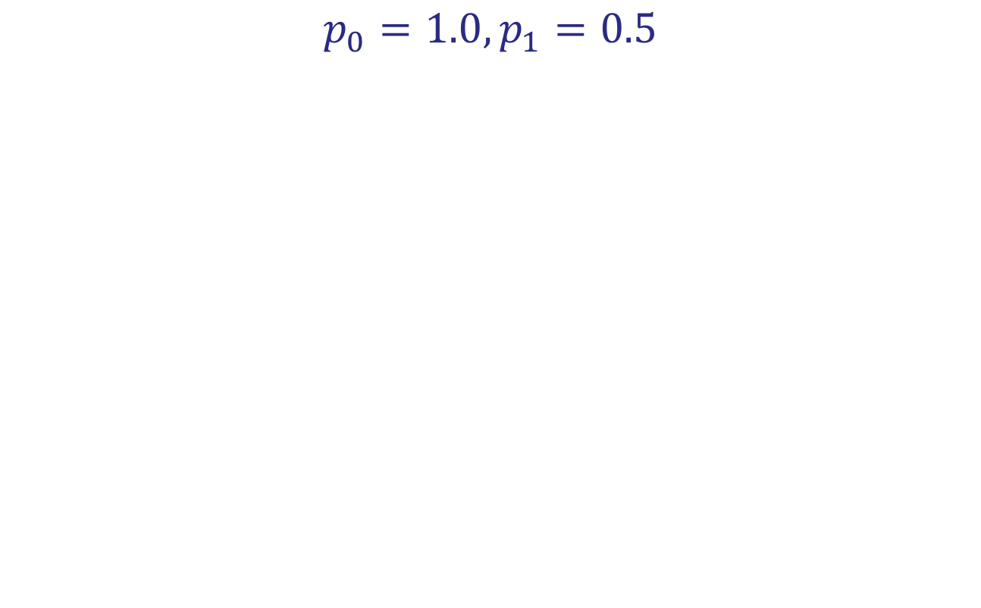
MCLL模型
$$p_{0}=1.0, p_{1}=0.5$$
R
Rf

Slide 10


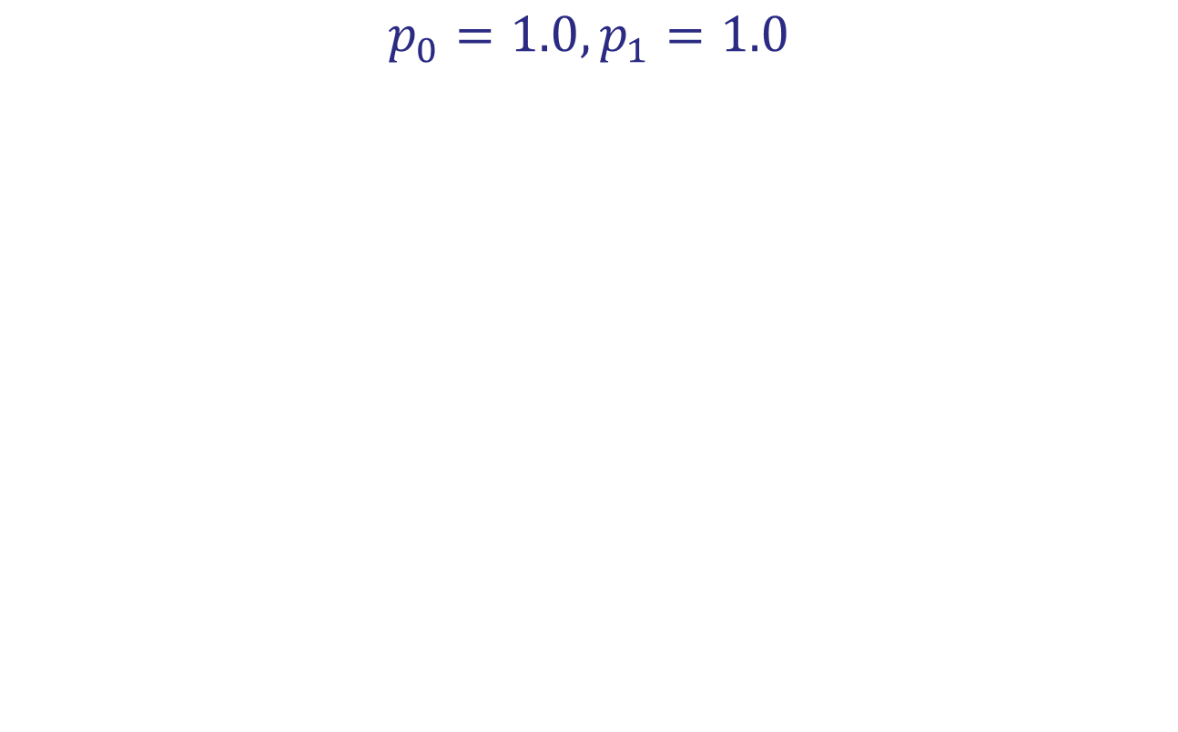
MCLL模型
$$p_{0}=1.0, p_{1}=1.0$$
R
Rf

Slide 11
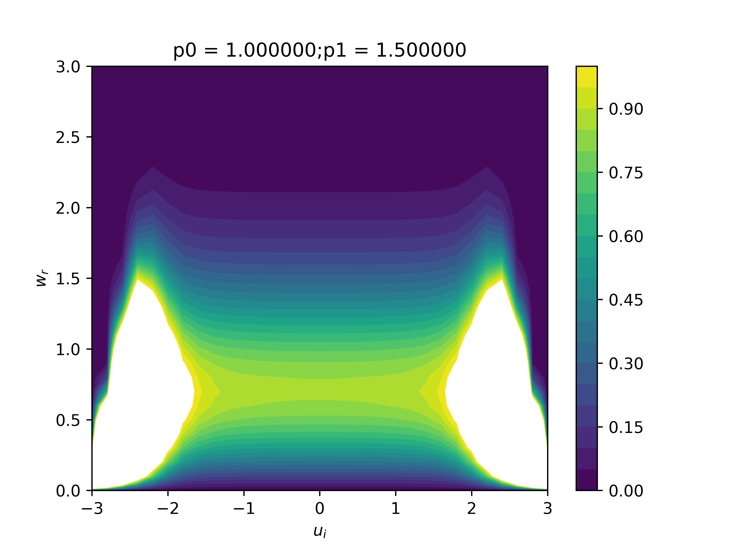

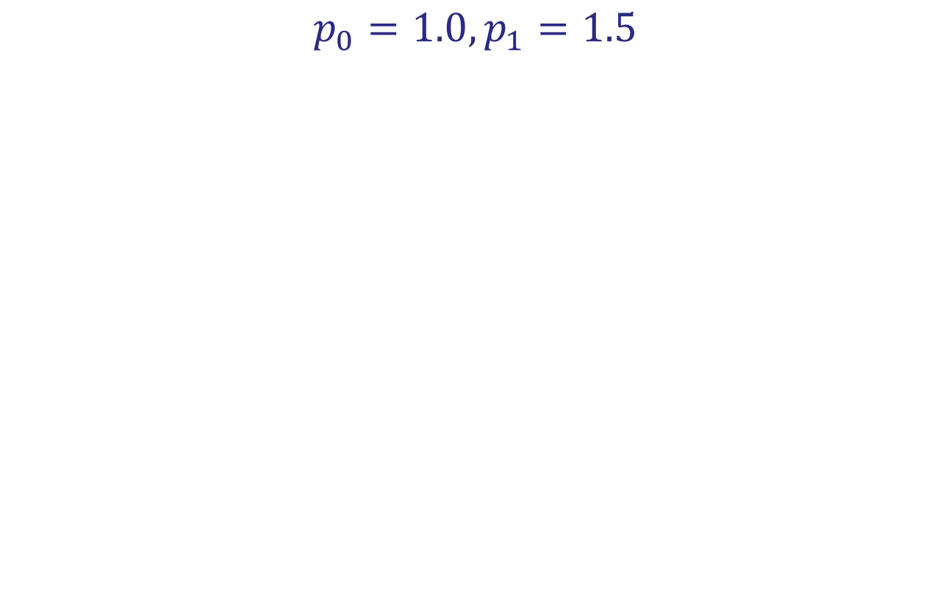
MCLL模型
$$p_{0}=1.0, p_{1}=1.5$$
R
Rf

Slide 12
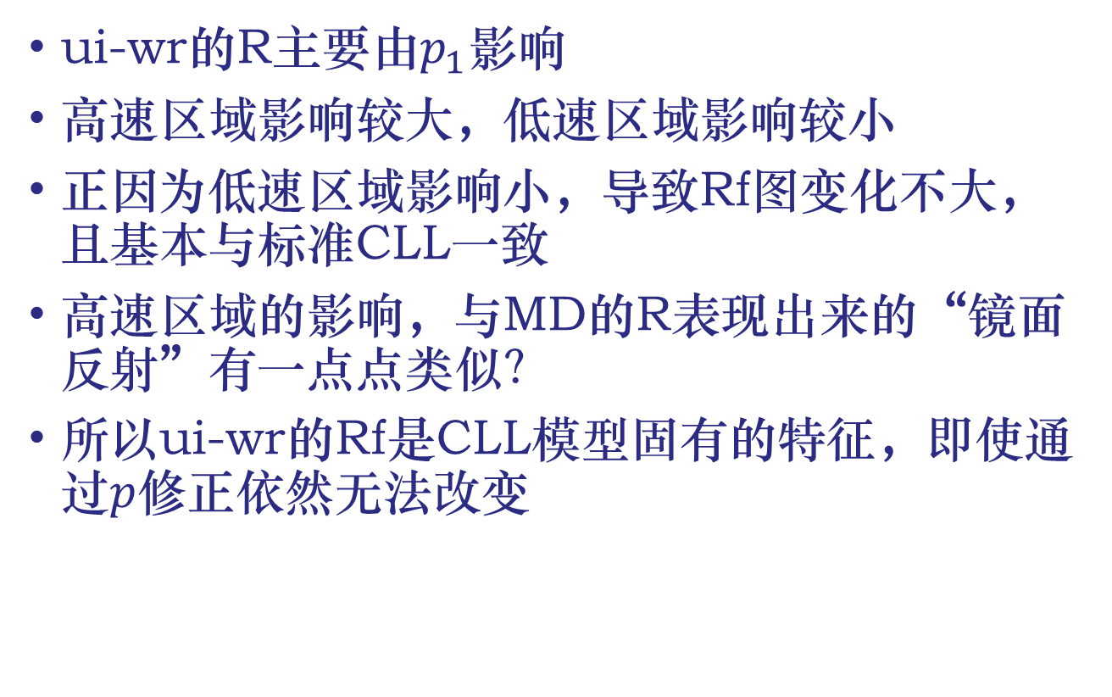
总结
ui-wr的R主要由$p_{1}$影响
高速区域影响较大，低速区域影响较小
正因为低速区域影响小，导致Rf图变化不大，且基本与标准CLL一致
高速区域的影响，与MD的R表现出来的“镜面反射”有一点点类似？
所以ui-wr的Rf是CLL模型固有的特征，即使通过$p$修正依然无法改变

